Slide 1
Krizový management 27.4.2022
Krizová intervence, základní pojmy, právní úprava, ukázka intervence, dotazy
Bc. Michaela Hrušková, Mgr. Lucie Pospíšilová

Slide 2
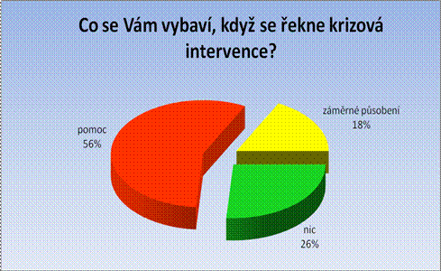
Krizová intervence
„Krize přichází tehdy, jestliže jedinec vyhodnotí situaci jako
velmi nebezpečnou a jestliže nenachází způsob, jak se s ní vyrovnat.“
odborná metoda práce s klientem v situaci, kterou osobně prožívá jako zátěžovou, nepříznivou a ohrožující
krizový intervent klienta podporuje v jeho schopnost řešit problém tak, aby dokázal aktivně a konstruktivně zapojit své vlastní zdroje a schopnosti a využít sociální opory
jde o časově omezený zásah, jehož cílem je stabilizace klienta, podpora jeho kompetencí a nasměrování klienta
Formy KI:
a) prezenční – terénní, ambulantní, pobytové
b) distanční – telefonická, internetová
k výkonu krizové intervence je potřebný kvalitní akreditovaný vzdělávací kurz

Slide 3
Právní rámec v KI
Výkon povolání KRIZOVÉHO INTERVENTA se řídí zákonem o sociálních službách č. 108/2006 Sb. v návaznosti na vyhlášku č. 505/2006 Sb. (krizová pomoc, krizová telefonická intervence).
Intervent zachovává mlčenlivost o všech údajích, které se od klienta dozvěděl!
Výjimky:
pokud klient dá souhlas (písemný, ústní) s poskytnutím informací (např. pro trestní stíhání, pro orgán sociálně právní ochrany dětí, taky, pokud sám sdělí informace o sobě, svém bydlišti – pro přivolání RZS...)
pokud se intervent prokazatelně dozvěděl o tom, že na klientovi byl spáchán trestný čin (dle §368 trestního zákona – Neoznámení TČ), např. vražda, těžké ublížení na zdraví, týrání svěřené osoby, obecné ohrožení
pokud se intervent dozví, že někdo chce na klientovi trestný čin spáchat nebo tak právě činí (dle § 367 - Nepřekažení TČ), např. vražda, zabití, těžké ublížení na zdraví, loupež, pohlavní zneužití (u dítěte mladšího 15 let), znásilnění, týrání svěřené osoby, nedovolená výroba a jiné nakládání s omamnými a psychotropními látkami a s jedy.
Oznamovat TČ intervent nemusí – pokud by vystavil sebe nebo osobu blízkou ohrožení zdraví, života nebo by byl ohrožen trestním stíháním!
Oznámení: orgánu SPOD oznámit, že na dítěti byl nebo mohl být spáchán trestný čin, že jde o dítě jinak ohrožené nebo poskytnout informace na žádost OSPOD § 53. Vždy oznamujeme skutečnosti o spáchání trestného činu na dítěti (příprava trestného činu, trestný čin, který se děje nebo se stal a pokračuje - dále pohlavně zneužívá i v době, kdy volá na LD, přichází do KC).

Slide 4
Právní rámec v KI
Ve vztahu ke klientovi se intervent při výkonu své práce řídí právními předpisy – ochrana osobních údajů:
- Listina základních práv a svobod (čl. 10 odst. 3)
- zákon o zpracování osobních údajů (zák. Č. 110/2019 Sb.)
- GDPR
- zákon o sociálních službách č. 108/2006 (§100 mlčenlivost, 100a sdělování inf, OSPOD)
- občanský zákoník č. 89/2012 - § 81 a dále – ochrana osobnosti (osobnost čl., jeho život, práva, důstojnost...)
Mlčenlivost - řídí se dle zákoníku práce, zákona o soc. službách a zdravotnických službách
Trestní zákoník ( zák. č. 40/2009 Sb.) - § 180 neoprávněné nakládání s osobními údaji
Ochrana krizového interventa:
- zákon č. 108/2006 o soc. službách - § 89 opatření omezující pohyb osob
- zákon č. 40/2009 Trestní zákoník
§ 28 Krajní nouze – pokud činem odvrátí nebezpečí hrozící jiné osobě
§ 29 Nutná obrana - činem odvrátí hrozící nebo trvající útok vůči jiné osobě

Slide 5
Krize
Krize je poměrně frekventovaný termín, který se používá k popisu situací, při kterých se něco dramaticky mění a tato změna je doprovázena negativními emocemi. Jde o subjektivní záležitost.
Tři základní složky krize:
Nastane určitá spouštěcí událost – může být očekávaná, neočekávaná.
Jedinec jí vnímá jako ohrožující, nebezpečnou.
Obvyklé způsoby jejího zvládá selhávají, pokud se situaci nepodaří zvládnout, nastane krize.
Očekávané události:
a) normální, kritická vývojová období – např. adolescence nebo střední věk, kdy je jedinec obzvláště zranitelný;
b) tvz. přechodové, tranzitorní stavy – např. svatba, stěhování, jedinec přechází z „jedné jistoty přes nejistotu do jiné jistoty“ a musí si při tom osvojit nové sociální role, čelit novým úkolům, výzvám a přizpůsobit se novým podmínkám.
Neočekáváné (situační, traumatické) události jsou zpravidla náhlé a nečekané. Jedná se o nepředvídatelné změny, které mohou potkat kohokoliv a kdykoliv. Obvykle to jsou reálné ztráty např. ztráta partnera, ztráta schopnosti. Ale může to být naopak i také „příchod“ nové osoby do nějaké sociální situace, např. předčasně narozené dítě. Mohou to být také jenom nečekané nebo naprosto nenadálé situace v daný okamžik.
Krize jsou nedílnou, přirozenou součástí života každého člověka, neměly by být automaticky považovány za něco nenormálního, natož patologického. Krizi je možné chápat i jako vývoj a změnu.

Slide 6
Krize
Krize jako ZTRÁTA, ZMĚNA NEBO VOLBA.
Ovlivňující faktory: věk, gender,
osobnost, zdraví, možnost ventilace
emocí, schopnost zvládat situace, předchozí krize, víra, opora, životní situace
Ohrožení: děti, dospívající, senioři, kolektivy, etnika, záchranáři
Překonání, zvládnutí krize neznamená:
Zapomenout na to, co se stalo – někdy to není účelné, ani možné např. smrt milovaného člověka.
Život bude stejný jako předtím – klient i jeho život se po překonané krizi často mění a nemusí to být nutně změna k horšímu.
Překonání, zvládnutí krize znamená:
Znovuzískání energie potřebné k běžnému „normálnímu“ fungování.
Opětovnou schopnost cítit uspokojení, nebo dokonce radost.
Obnovení vztahů a vazeb k ostatním lidem.

Slide 7
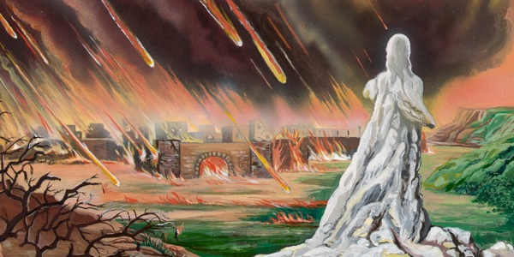
Reakce v krizi:
Alfa reakce - zvýšené fyziologické funkce (horký dech, napnuté svaly, třes rukou nebo celého těla) aktivita pozbývá smyslu, objevují se silné, intenzivní a převážně negativní emoce (křik, nářek, zloba).
Lidé v krizi jsou často přecitlivělí, silně nedůvěřiví, až paranoidní.
Nezainteresovaným osobám se může jejich jednání jevit jako nelogické, nesmyslné, „nenormální“ a snadno tak mohou učinit nesprávný závěr, že se tito lidé „prostě zbláznili“, že jsou to „hysterky“ apod.
Beta reakce - tzv. solný sloup, mrtvý brouk (vzácnější, v extrémně náročných situacích), ztuhlost strnulost, výrazné snížení schopnosti komunikovat, emoce nejsou pociťovány ani projevovány.
U tohoto typu reakcí není moc poznat, že se daný člověk nachází v krizi, protože nekřičí, nevolá o pomoc, nedává zřetelně najevo, že se mu něco děje a že potřebuje pomoc. Proto u těchto reakcí hrozí zvýšené riziko, že si prostě nevšimneme, že je daný jedinec v krizi, protože se nám jeví, že je docela v pohodě, jako že „zvládá“.

Slide 8
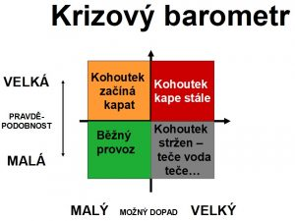
Fáze krize
FÁZE I: vědomosti, dovednosti, schopnosti jedince a osvědčené zdroje pomoci při konfrontací s událostí, která je příčinou krize - pokud se ukazují jako nedostatečné vedou k napětí a neklidu. Aktivuje své adaptační mechanismy a také osvědčené zdroje pomoci: pokud jsou tyto strategie neúspěšné, krizový stav se prohlubuje a následuje druhá fáze.
FÁZE II: jedinec v krizi se domnívá, že není schopen situaci zvládnout, cítí se neúspěšný a díky tomu pociťuje vlastní zranitelnost, což má negativní dopad na jeho sebevědomí. Používá náhodné nepromyšlené postupy a pokud se řešení neobjeví , pocit napětí narůstá a nastupuje další fáze.
FÁZE III: zvyšující se napětí mobilizuje všechny rezervy jedince, ten projevuje max. možnou snahu k vyhledání nových způsobů řešení problému. V této fázi je jedinec nejvíce přístupný pomoci zvenčí. Nakonec dochází buď k překonání krize a získání ztraceného pocitu rovnováhy - nebo se snažení ukazuje jako neúspěšné. Tady vzniká riziko, že krize přejde do chronického stavu. Krize se prohlubuje a dochází do fáze 4.
FÁZE IV: napětí se stává nesnesitelným. Jedinec může působit navenek, že situaci zvládá, ale opak je pravdou. Zkreslené vnímání prohlubuje vnitřní chaos a vede k panice. Adaptační procesy se hroutí. Normální fungování je zcela narušeno. Různé projevy chování např. předrážděnost, sebevražedné tendence, abúzus (nadměrné nadužívání) alkoholu nebo drog. V této fázi jako nejvhodnější zásah se jeví odborná krizová intervence.

Slide 9
Znaky a etapy krizové intervence
Znaky krizové intervence:
Ihned - neprodleně, neodkladně a co nejdříve
V blízkosti - v dosahu, apel na dostupnost
S očekávanou způsobilostí - kompetentně
Bezpečně - neměla by být poškozující jak pro klienta, tak pro interventa – nepoškozovat, neubližovat
Jednoduše - jednoduchými postupy
Krizová intervence nepředstavuje stav, nýbrž proces interakce krizového interventa s klientem. Tento proces směřuje z výchozího (navázání kontaktu) do cílového bodu (ukončení a zhodnocení intervence).
Krizová intervence má strukturu, klíčová je zakázka!!!
Etapy krizové intervence:
zahájení krizové intervence vlastní intervence ukončení krizové intervence
úvod stať závěr

Slide 10
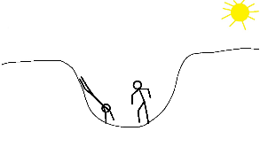
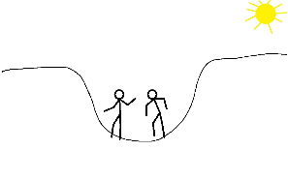
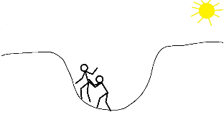
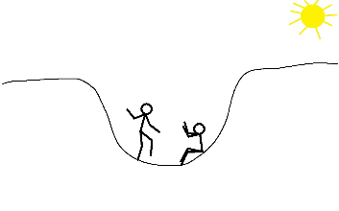
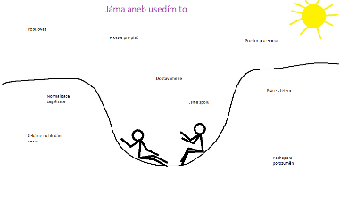
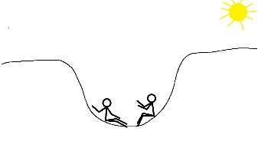
Jáma zoufalství

Slide 11
Techniky KI
Reflexe událostí
Reflexe emocí – zrcadlení
Reflexe obsahu – reprodukce
Parafrázování – citování sděleného
Přerámování
Aktivní naslouchání
Grounding – focusing – centering
Mlčení, poskytnutí prostoru, ujištění o bezpečí
Aktivity v krizové intervenci
Poskytnutí bezpečí, usnadnění komunikace, podpora ventilace e-mocí, „zkompetetnění“ klientka, dodávání naděje, konfrontace s realitou, identifikace nejdůležitějšího problému, skrytá zakázka, využití efektivních adaptačních mechanismů, mobilizace zdrojů pomoci, vytvoření plánu pomoci.
Čeho se vyvarovat?
Utěšování, udělování dobrých rad, tlumení emocí, tlak na rychlá rozhodnutí, bagatelizování projevů krize, časné léky.

Slide 12
Zakázané věty
„To bude dobré.“
„Čas zahojí všechny rány.“
„Nebrečte.“
„Vzpamatujte se.“
„Určitě…“ ☺
„To nemyslíte vážně?!“
„Zbláznil jste se?“
„Tak nic. No.“
„Kočičko moje zlatá.“
„Musíte to zvládnout.“
„Vydržíte víc, než si myslíte. Ti, co Vás mají rádi, by byli smutní. Nemůžete jim to udělat.“
„Neblázněte, máte před sebou spoustu věcí.“
„Takhle nemůžete uvažovat.“
„Proč…?“
„Chápu to.“

Slide 13
Zlaté věty
„Jsem tady s Vámi.“
„Tady můžete plakat.“
„Na Vašem místě bych byla taky naštvaná.“
„Děkuji za Vaši důvěru.“
„Povíte mi více o tom, co se stalo?“
„Jste v péči nějakého lékaře.“
„To je mi líto.“
„Z toho, co říkáte/píšete, mám pocit, že…”
„Chápu, že o takových věcech můžete přemýšlet.“
„Snažím se tomu porozumět.“
„Napadá Vás jiné řešení?“
„Jak vypadá Váš den?“
„Někdy pomůže, když si člověk trochu odpočine.“
„Co by Vám teď nejvíce pomohlo?“
„Cítím, že Vás to hodně trápí.“
„To nevím, ale…“

Slide 14
PRÁCE S EMOCEMI
Emoce se mohou objevovat v proběhu celé intervence, nejčastěji s nimi však pracujeme v jejím úvodu. Ventilace a ošetření emocí pomůže klientovi se posunout dál, uklidnit se, získat odvahu, zjistit, že je akceptován, že je jeho reakce normální atd.
Zakázka musí být taková, aby se dala naplnit. Někdy nás klient nechce pustit k emocím. Je to pro něho těžké, ohrožující. KI: „Na vašem místě bych byla taky naštvaná, ale chápu, že o tom nechcete mluvit.“
PLÁČ
STRACH, ÚZKOST
AGRESE
PANIKA

Slide 15
Pláč
Z vývojového hlediska jde o volání o pomoc, o uspokojení potřeb. Také ventil napětí. Příčinou může být cokoliv.
Úlevový - necháme proběhnout, je léčivý.
Dezintegrující – klient se propadá hloub a hloub, pláč hluboký, vycházející z břicha; tento je důležité tišit, klienta opřít o zeď nebo mu položit ruku mezi lopatky, NEHLADIT ZÁDA!, může trvat i 30 minut.
Mýty o pláči: projev slabosti, pláčou rozmazlení,
muži nebrečí, mohutný pláč ubližuje,
projevím účast – „Neplač“, pláče, aby mě potrestal
Techniky: zajištění bezpečí, normalizace
a podpora pláče, dávání prostoru,
postupné navazování kontaktu

Slide 16
Agrese, hněv, vztek
Za touto emocí je často BEZMOC, strach, trauma, náhlá nečekaná událost, lítost, psychopatologie.
a) agrese vůči třetí osobě – podpora ventilace, reflexe emocí, nehodnotit
b) agrese vůči sobě – reflexe emocí, zajištění bezpečí, nehodnotit, respekt k rozhodnutí klienta
c) agrese vůči interventovi – reflexe emocí, nebránit, vymezit se
Krizový intervent reflektuje, že je klient naštvaný a může mu přiznat právo na vztek, důležité je nechat klientka vymluvit. Často se pak změní v něco jiného lítost, pocit viny apod.
V případě, že klient začne nadávat i nám, je vhodné se vymezit: „Chápu, že máte vztek, ale oslovovat mě tak nemusíte. Nejsem Váš hromosvod.“
U dětí: „Zlobit se můžeš, ale nesmíš ubližovat lidem a věcem.“

Slide 17
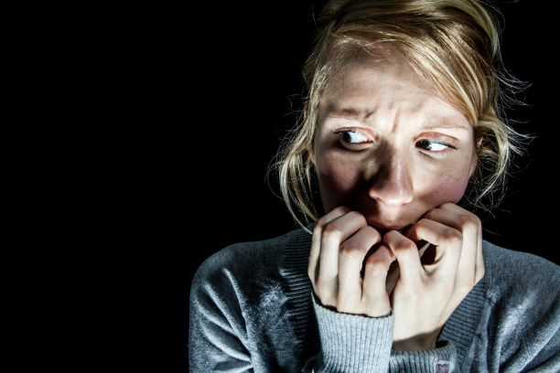
Strach, úzkost
Strach: vím z čeho ...
Úzkost: nevím z čeho ...
Příčiny: trauma, úraz, skrytá zakázka, bezmoc.
Projevy: tichá ustrašená mluva, křik, zrychlená mluva, nutkání mluvit
Stabilita krizového interventa!!!
Nabízet dostatek bezpečí: popis prostředí např. dveře, komentování vlastních činů např. sklenka s vodou, mít po ruce deku, polštář na břicho (pohankové jsou nejlepší).
Neklást sled otázek, mluvit spíše o pocitech, lehko splnitelné instrukce.
„ Zkuste mi říct, co můžete, co zvládnete ..“
„ Jsem ráda, že jste tady, asi bylo těžké sem přijít.“
„Co nejhoršího se může stát?“
Oceňovat klienta!

Slide 18
Panika
Panická úzkost je takový stav, který se objevuje v návalech úzkosti. Člověk je pod tlakem silné emoce, je ve svém prožívání doslova roztříštěn. Výsledkem je, že těká z místa na místo, jeho chování je často neúčelné a zmatené. Pokud se stav panické úzkosti opakuje i bez přímého vztahu k vnějšímu podnětu - hovoříme o panické úzkostné poruše.
Jak postupovat?
Soustředíme se na obnovu tří prvků:
Obnova uzemnění (grounding). V panice je prožíván obrovský tělesný neklid, běhání z místa na místo, nedokázání se zastavit. Při práci s klientem direktivně instruujeme: „Zastavte se, opřete se nebo posaďte se! Sedíte? Oběma chodidly se pevně dotýkejte země.“
Obnova tělesného centra (centering). Zde se velmi intenzivně zaměřujeme na dech. Je to další krok, kterým zajišťuje stabilitu těla, či centra těla. Při práci s klientem sledujeme dech: nyní zkuste myslet na svůj dech, zkuste dýchat do břicha. KI klientovi pomáhá a tím, že dýchá s ním i sám zpomalí svůj dech - provázíme, vedeme. „Výdech - nádech.“
Obnova ohniska pozornosti (focusing). V panice není zrychlené jen tělo, ale zrychlí se se také naše prožívání a myšlenky. Důsledkem je neschopnost soustředit a zaostřit na něco hlavního. Proto je vhodné zastavit myšlenkový tok a obnovit ohnisko pozornosti. „Jak se jmenujete? Co vidíte kolem sebe? Víte, kde jste?“
Aby bylo možné s klientem nadále smysluplně postupovat je nutné nejdříve zvládnout stav paniky. V tváří v tvář je vhodné NEZRCADLIT! klientovu paniku. Spíše osvědčené je nabídnout stabilní, vyvážený postoj. Možno klienta edukovat: „To se Vám teď děje je panika, to zvládneme.“ Někdy se může osvědčit klienta se dotknout ne letmo, ale pevně uchopit za ramena nebo celou dlaň mezi lopatky a pevný tlak. Dotek může mít stabilizující vliv. Ale musíme dobře zvážit, zda si to můžeme dovolit….

Slide 19
Trauma
reakce na takovou událost, která by vyvolala úzkost téměř v každém, normální reakce na nenormální situaci
záchrana života, první pomoc - 5 T (teplo, tekutiny, ticho, tišení bolesti, transport)
možné reakce: zmrznutí, depersonalizace, derealizace
klient by měl sedět či ležet - nedovolte mu stát
zůstat s klientem i 2,5 hodiny - fyzické projevy, zima, horko, soustřeďte se na dech
povzbuzování tělesných reakcí “To je v pořádku, to k tomu patří.” “To je to nejlepší, co můžete dělat.”; tato fáze trvá cca 15-20 minut bezprostředně po události (pak se dostaví teplo)
v akutní fázi 48 hodin po události o ní nemluvit (odpočívat, procházet se, pohádka, polévka, 2 dny volno), mohou se ve vlnách vracet tělesné reakce
3-4 den kognitivní sešívání
1. “Co bylo před událostí?” (pokud chce o ní mluvit: “Ne, teď na to není čas.”)
2. “Co bylo po události?”
3. “Co bylo těsně před událostí?”
akce, pocity, obrazy, myšlenky, práce s tělem 15-20 minut
při znovuprožívání traumatu - práce s tělem, dech
ZÁVĚR: klient popíše celou událost relativně v klidu, sledujeme aktivaci organismu

Slide 20
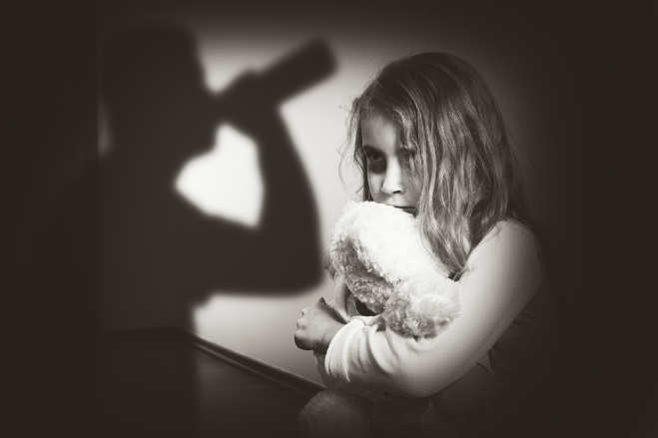
Trauma u dětí
nehody, pády, lékařské zákroky, násilí, ztráta, stresory životního prostředí
v první řadě se musí uklidnit pomáhající, pomáhá práce s dechem
upokojit a utišit dítě (náruč, přikrýt, odpočívat), jemné položení ruky na záda
ústup šoku: ptát se na tělesné pocity, všímat si vydechnutí, zastavení třesu, úsměvu
nediskutovat o nehodě: podpora fyzický reakcí
vyplakat, netišit pláč, normalizace reakcí, bezpečné prostředí
práce s emocemi: až se uklidní, pak se bavit co se stalo, vlastní zkušenost, co cítí, je v pořádku
TRAUMA JE ENERGIE, KTERÁ POTŘEBUJE JÍT VEN. NENÍ NEMOC, JE TO POSTIŽENÍ

Slide 21
SPECIFIKA VYBRANÝCH SITUACÍ
psychiatričtí klienti: přijetí klienta, zveřejnění nereálné zakázky,
náhled na situaci, návazná péče.
znásilnění: bezpečné prostředí, navrácení pocitu kontroly
(podpora, edukace, přeformulace).
sebevraždy: klíčování nápadu – myšlenky – tendence – pokus, nebát se pojmenovat, odvracet riziko (zajistit bezpečí), reflexe stavu nikoli příčiny, mapování co pomáhalo doteď, jedno z možných řešení, odklad, kontrakt.
funkcionální ztráty – uznání ztráty, ventilace emocí, pomoc při překážkách, identifikace falešných obranných mechanismů a podpora efektivních.
materiální ztráty – rozpoznání významu a dalších ztrát, akceptace (vyprávění).
smrt – kontakt, bezpečí, emocionální houba, normalizace, zdroje sociální opory, vztah se zemřelým, vina + jak funguje.
domácí násilí – kontakt, bezpečí, reflexe projevů, OCENĚNÍ, náhled na situaci, mapování, edukace (opakování, eskalace, blízkost, spol. domácnost), opora a doporučení.

Slide 22
Vybrané užitečné i zajímavé odkazy:
Adresář pomoci MPSV – placené i bezplatné linky: https://www.mvcr.cz/clanek/adresar-pomoci-telefonni-informacni-a-krizove-linky-a-online-pomoc-v-ceske-republice.aspx
Česká asociace pracovišť linek důvěry z.s.: www.capld.cz
Rozcestník chatové krizové pomoci: https://iporadna.cz/elinka-chatova-poradna/
Centrum LOCIKA: https://www.centrumlocika.cz/
YOU TUBE:
Linka bezpečí – rozhovory, ukázky hovorů: https://www.youtube.com/c/Linkabezpe%C4%8D%C3%AD116111/videos
Síla empatie: https://www.youtube.com/watch?v=tuBZZasavZo
Paliativní péče: https://www.youtube.com/channel/UCPcBY1Oyo7jxqaREJA7WedA
Mobilní aplikace NEPANIKAŘ
EMOTION AID: http://emotionaid.cz/

Slide 23
Doporučená literatura:
Špatenková, N. a kol. (2017). Krize a krizová intervence. Praha: Grada Publishing.
Špatenková, N. a kol. (2001, 2011). Krizová intervence pro praxi. Praha: Grada Publishing.
Vodáčková, D. a kol. (2022). Krizová intervence. Praha: Portál.
Knoppová, D. (1997). Telefonická krizová intervence. Praha: Remedium.
Peter A. Levine (2011). Probuzení tygra. Praha: Maitrea.
Maggie Klineová, Peter A. Levine (2012). Trauma očima dítěte. Praha: Maitrea.
Úlehla, I. (1996). Umění pomáhat. Písek: Renesance.
Ellis, A. (2002). Trénink emocí. Praha. Portál.

Slide 24
Děkujeme za pozornost.
„Život není problém, který je třeba řešit, ale realita, kterou je třeba zažít.“
Søren Kierkegaard

